Slide 1

과목 : 게임 프로그래밍
학과 : 소프트웨어학과
학번 : 2016648085
이름 : 임상운
날짜 : 2020-11-13

Slide 2
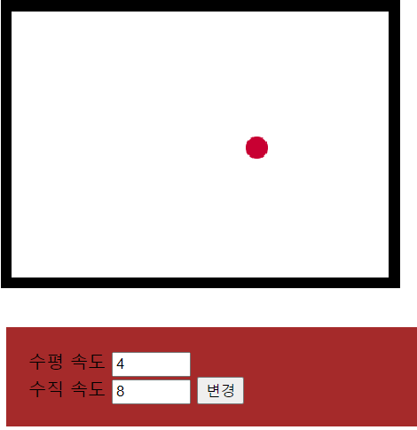
문제 정의 3장_공튀기기
수평 속도와 수직 속도를 -10~10 까지 조정할수 있습니다
공은 수평 속도와 수직 속도에 의해 벽에 충돌합니다.
Moveball() : 공을 그리고 움직이게 하는 함수입니다.

Slide 3
처리할 순서와 처리할 내용
drawPaddle() : 공을 충돌시키는 패들을 만드는 함수입니다.
keyDownHandler(e) + keyUpHandler(e) : 패들을 키보드를 이용하여 움직이는 함수입니다.
drawBricks() : 벽돌을 그리는 함수입니다.
collisionDetection() : 충돌 감지 기능 함수입니다.
drawScore() : 벽돌을 맞추는 점수 계산 함수입니다.

Slide 4
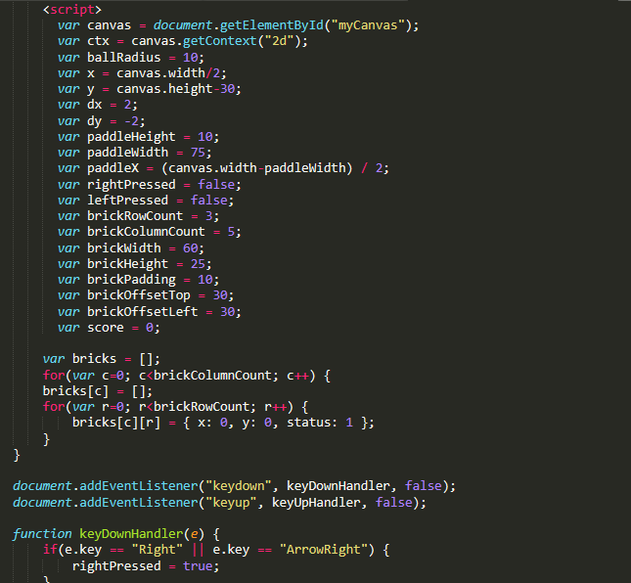
프로그램 작성과 완성

Slide 5
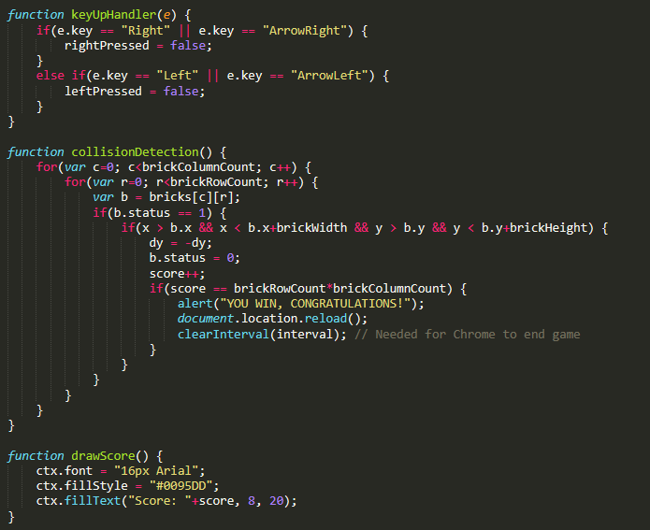

Slide 6
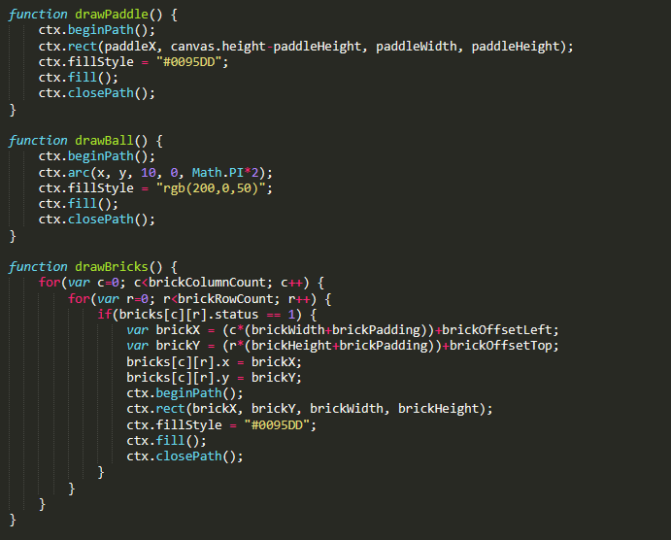

Slide 7
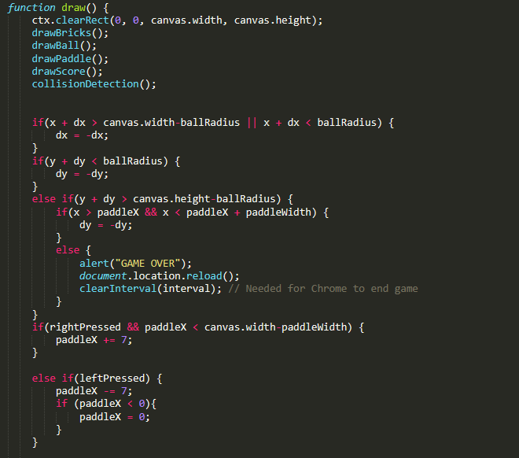

Slide 8
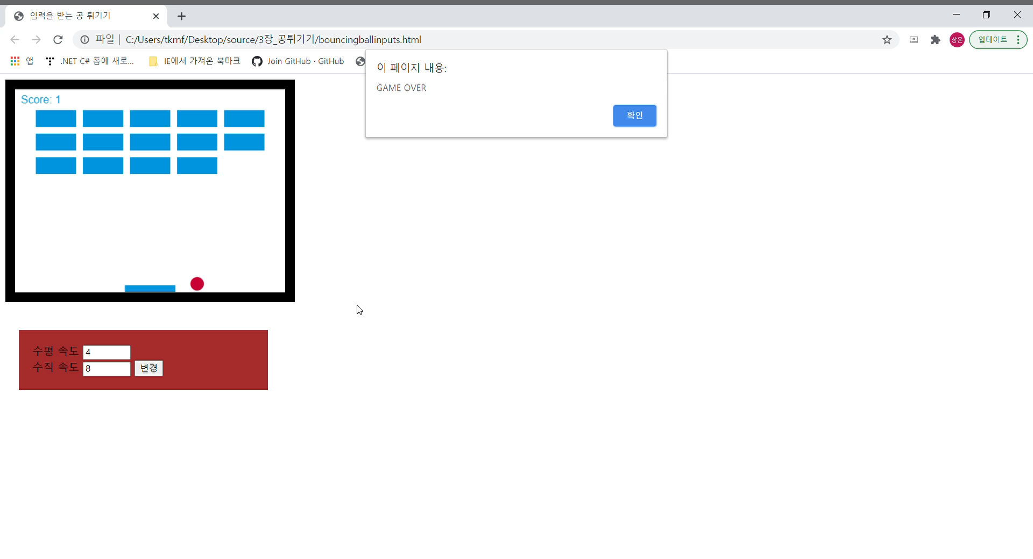
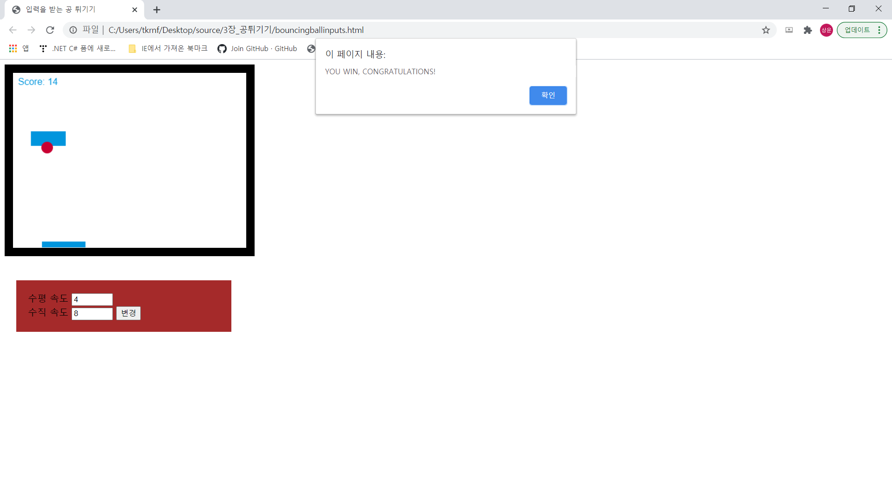
프로그램 실행과 문서화

Slide 9
Reference
https://developer.mozilla.org/en-US/docs/Games/Tutorials/2D_Breakout_game_pure_JavaScript/Create_the_Canvas_and_draw_on_it
게임프로그래밍(c04).pdf
11.2/9.pdf (3장 공튀기기 pdf)

Slide 10
감사합니다

